Slide 1

Union européene
République française
Passeport

Slide 2
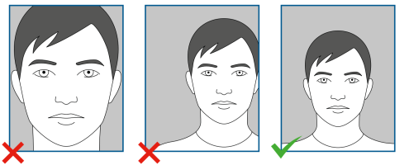


photo ou dessin
Prénom: ____________________________________
Nom: ______________________________________
Âge: j'ai _____________ ans.
Ville: J'habite à ______________________________

Slide 3

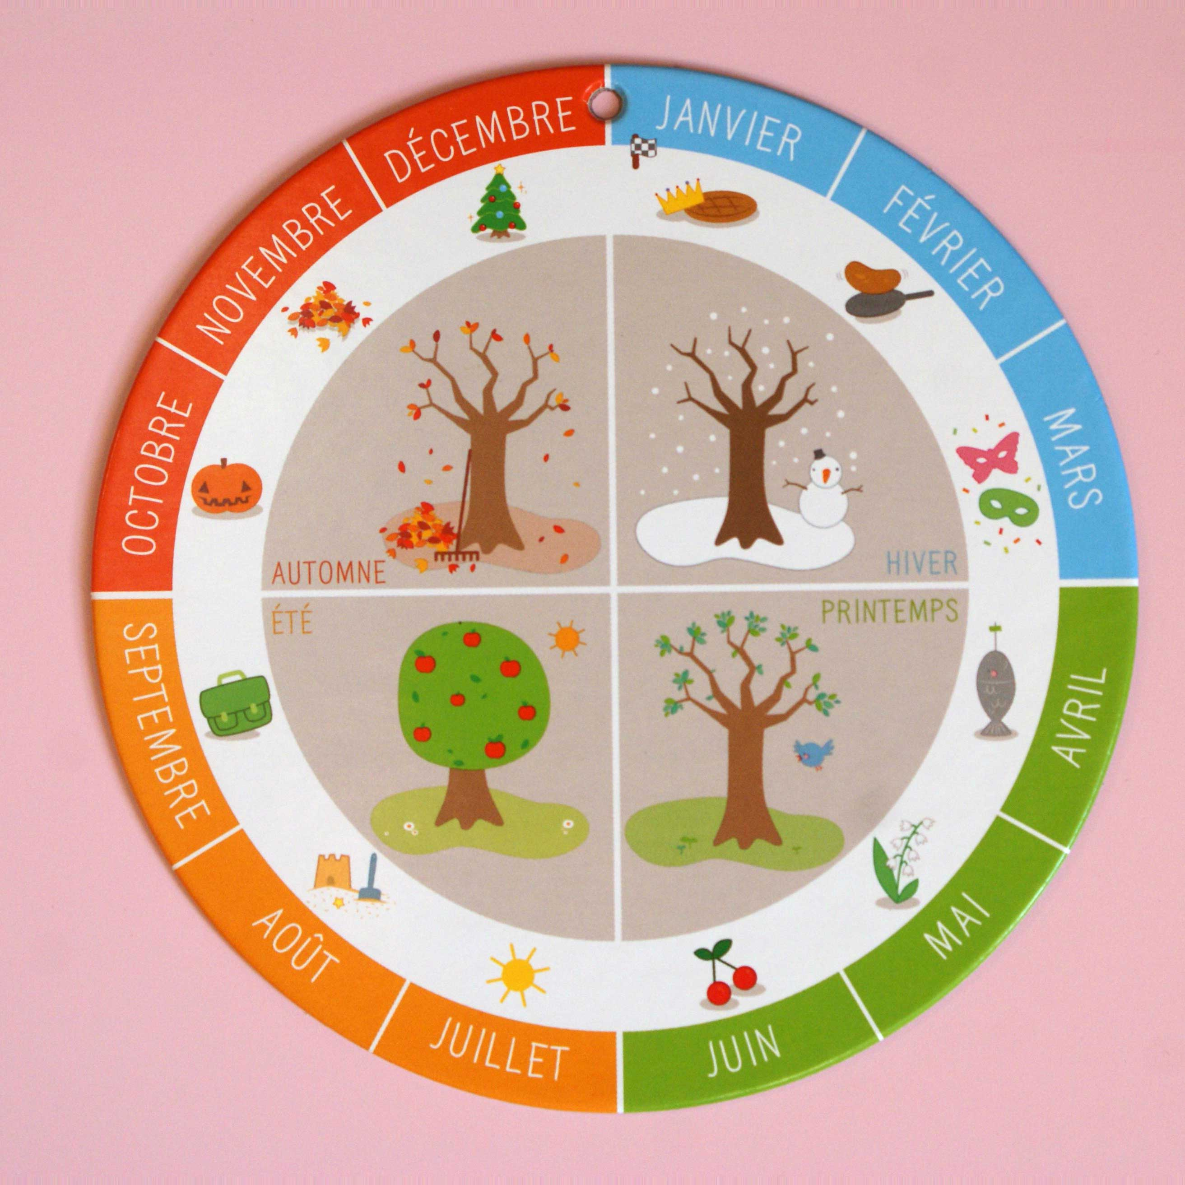
Tu es né en quelle saison ?
Je suis né en/au ______________
Dans cette saison,
il fait froid/beau/chaud/frais.
(omcrikel het juiste antwoord)
Tu es né à quelle heure?
Je suis né à _______________________
________________________________

Slide 4
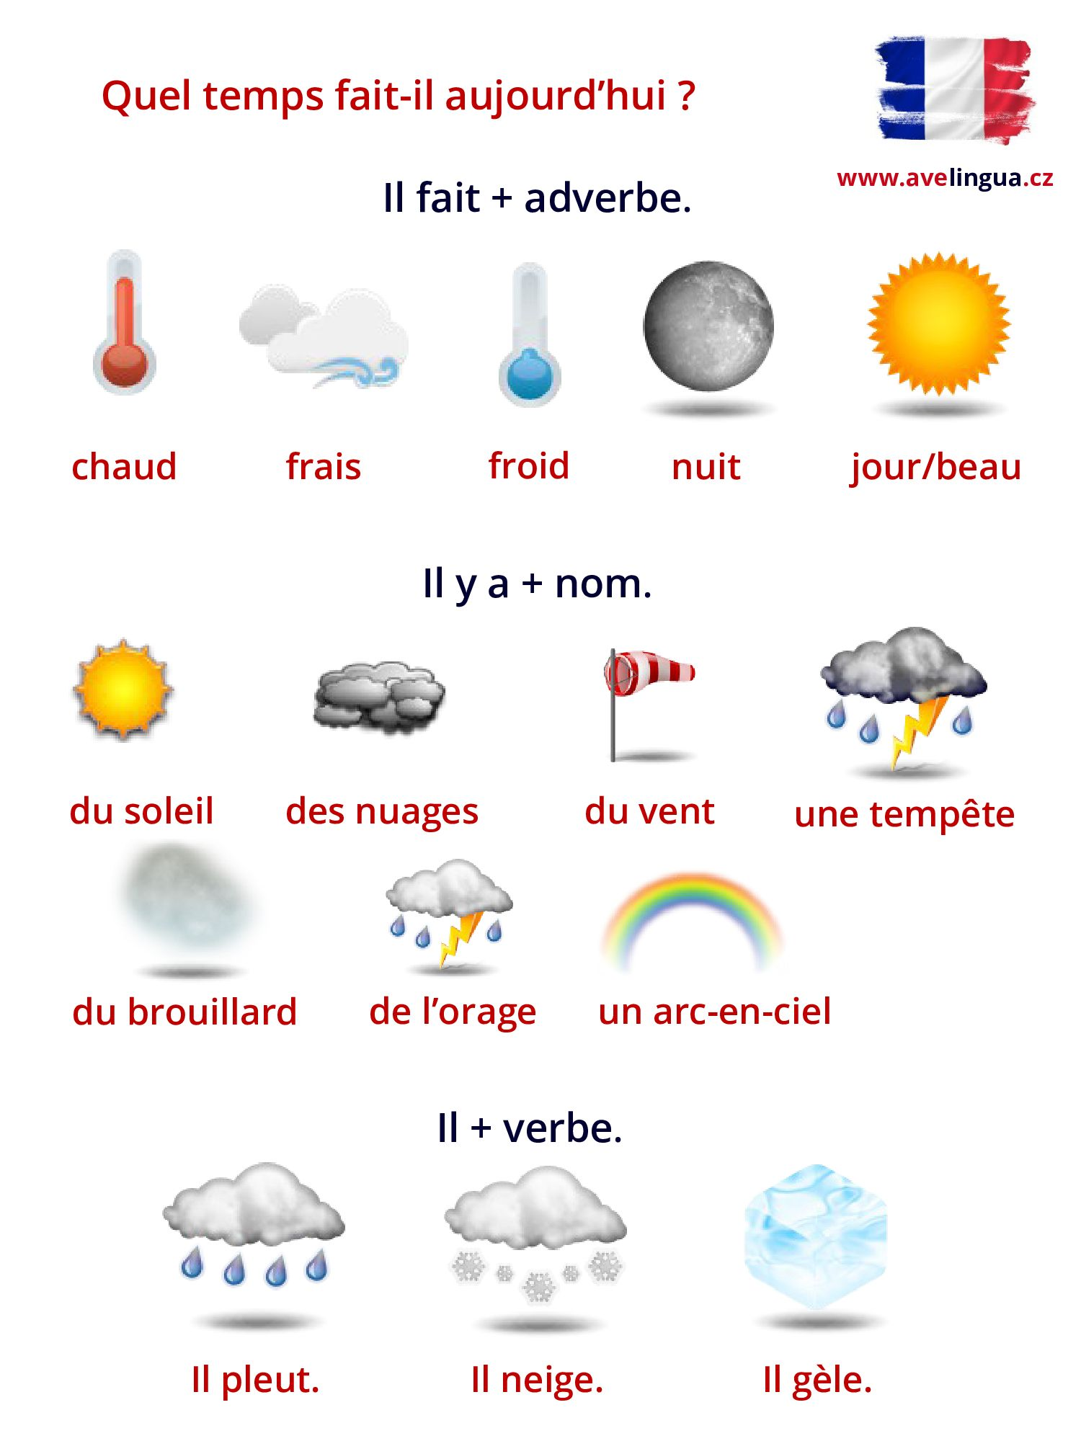




Aujourd'hui, nous sommes le …...
Lundi
Mardi
Mecredi
Jeudi
Vendredi
Samedi
Dimanche
1 16
2 17
3 18
4 19
5 20
6 21
7 22
8 23
9 24
10 25
11 26
12 27
13 28
14 29
15 30
31
janvier
février
mars
avril
mai
juin
juillet
août
septembre
octobre
novembre
décembre
2020
2021
2022
2023
2024
Dessinez l'heure
La température est de ____________________dégres.

Slide 5

français
Je parle …....
Tu vas ou?
Prépositions devant les pays:
- J'habite _______ Pays-Bas.
- Je vais _______ ___________ . (vul hier jouw vakantieland in)
- En vacances je vais ____ ___________ . (vul in welke stad je op vakantie gaat bezoeken).
Signature: frontière française
français
espagnol
allemand
portugais
néerlandais
japonais
arabe
hindi
anglais
turc
madarin
suédois
________________________
Signature professeur de français.

Slide 6







Je suis …...
En vacances avec:
Notez avec qui vous allez en vacances.
Criteria: mon – ma – mes (bezittelijk voornaamwoord)
Content / contente
en forme
enthousiaste
de bonne humeur
moi
triste
fatigué / fatiguée

Slide 7




Dans ma valise il y a ….........
Les hébergements
Schrijf minsten 8 objecten in het Frans op welke je meeneemt op vakantie.
Noter cinq (où plus) différents hébergements

Slide 8
Réservez votre vacances!
Qu' allons-nous faire ?
Je vais à la plage.
Anne et Louise ______ au camping.
Tu _____ où en vacances ?
Vous ______ où en vacances?
Fabiënne _______ faire du shopping.
On _______ à Bordeaux.
Nourdine ______ au Maroc.
Nous _______ en France.
Fahima et Mohammed ______ prendre un photo.
Robert ______ manger des frites.
Pays de vacances: _____________________
Date: _______________________________
Saison: ______________________________
Hébergement: ________________________
Nombre de voyageurs: __________________
Moyen de transport: ___________________
( par exemple: le bus, l'avion, la voiture, le train)

Slide 9
Chère toi,
Je suis actuellement en vacances en Alsace. Il fait très froid ici. Hier il a même neigé. Aujourd'hui, avec ma famille (mes parents et mon frère) nous sommes allés au marché de Noël, c'était vraiment incroyable !
Ma mère m'a exceptionnellement laissé boire du vin chaud même si je n'ai normalement pas le droit.
Dans ma famille, on adore goûter les spécialités locales alors on a tout essayé, de la choucroute à la tarte flambée en passant par les kouglofs.
Félix n'arrête pas de manger des bredele (des biscuits spéciaux d'ici). C'est vrai qu'ils sont très bons mais j'ai peur qu'il tombe malade.
Demain, on prévoit de faire une promenade dans le quartier de la Petite France, il paraît que c'est le plus beau de Strasbourg! Je t'aurais bien envoyé une photo mais nous n'avons pas d'appareil.
Mes parents ont insisté pour qu'on prenne nos chaussures de marche, ils veulent qu'on aille faire des randonnées dans les montagnes.
J'espère que tu vas bien et que tes vacances se passent bien aussi. J'ai hâte de te raconter le reste de mon voyage.
À très vite,
Gwenn.
Un bonjour de ….....
Gwenn, een vakantievriendin, heeft vanaf haar vakantie adres een kaartje verstuurd. Beantwoord de vragen hieronder:
Gwenn est où en vacances ?
___________________________________________________
En quelle saison Gwenn est en vacances ? Et notez 3 arguments:
_________________________________________________________________________________________________________________________________________________________
Elle est en vacances avec qui?
______________________________________________________________________________________________________
Ils font quelles activités pendant les vacances?
______________________________________________________________________________________________________

Slide 10

Les amis de vacances
En français, écrivez les pays que vous avez déjà visités.
Les vacances, c'est un moment à la détente, et au plaisir. De plus, on peut se faire des amis lorsqu'on est loin de la maison.
1: ______________________________
2: ______________________________
3: ______________________________
4: ______________________________
5: ______________________________
Avez-vous des amis de vacances?
________________________________
________________________________
________________________________
________________________________

Slide 11
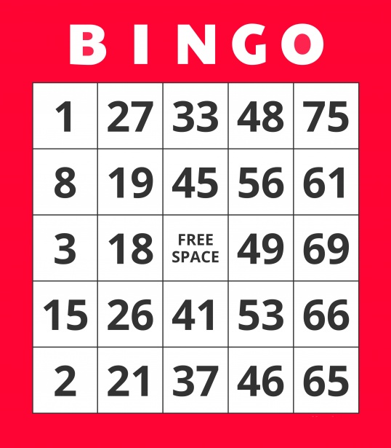
Soirée Bingo.....
Les nombres de Bingo
Voor één rij verticaal of horizontaal
quarante – neuf
vingt – six
dix –huit
trente – trois
quarante et un
cinquante – six
huit
soixante – six
deux
quinze
dix- nuef
cinquante – trois
trente – sept
Signature professeur de français.​

Slide 12

Donner votre opinion
Geef je mening over jouw verblijf, gebruik hiervoor 2 van de volgende zinnen:
À mon avis …....
Je crois que …...
Je pense que …..
Je trouve que ----
________________________________________________________________________________________________________________________________________________________________________________________________________________________________________________________________________________________________________________________________________________________________________________________________________________________________________________________

Slide 13
Contrôle aux frontières
Vous devriez faire tamponner votre passeport.

